Slide 1
JAVAEE05-JDBC连接池[补充]
20181
fhzheng

Slide 2
主要内容
缓冲区
线程池
数据库连接池

Slide 3
线程池
线程池原理
类似于操作系统中的缓冲区的概念
流程
先启动若干数量的线程，并让这些线程都处于睡眠状态
当客户端有一个新请求时，就会唤醒线程池中的某一个睡眠线程，让它来处理客户端的这个请求
当处理完这个请求后，线程又处于睡眠状态

Slide 4
为何要用线程池
为每一个请求单独的创建线程是很方便
比如小规范应用时
并发量很大时，如果为每一个请求都创建新的线程，那么耗费CPU时间和内存是很惊人的，同时反复创建、销毁线程带来的结果将是一场灾难
高并发
追求高性能时

Slide 5
DB连接池
数据库连接池就是保存了很多数据库连接对象的对象池
数据库连接是一种关键的有限的昂贵的资源
多用户的网页应用程序中【即JAVAEE企业级】体现得尤为突出
一个数据库连接对象均对应一个物理数据库连接，每次操作都打开一个物理连接，使用完都关闭连接，这样造成系统的 性能低下。

Slide 6
数据库连接池解决方案
在应用程序启动时建立足够的数据库连接，并讲这些连接组成一个连接池(简单说：在一个“池”里放了好多半成品的数据库联接对象)
由应用程序动态地对池中的连接进行申请、使用和释放。
对于多于连接池中连接数的并发请求，应该在请求队列中排队等待。并且应用程序可以根据池中连接的使用率，动态增加或减少池中的连接数。

Slide 7
使用DB连接池目的
尽可能多地重用消耗内存的资源，节省内存
提高了服务器地服务效率，能够支持更多的客户服务
提高程序运行效率
同时，可以通过其自身的管理机制来监视数据库连接的数量、使用情况等。
1) 最小连接数是连接池一直保持的数据库连接，所以如果应用程序对数据库连接的使用量不大，将会有大量的数据库连接资源被浪费
2) 最大连接数是连接池能申请的最大连接数，如果数据库连接请求超过此数，后面的数据库连接请求将被加入到等待队列中，这会影响之后的数据库操作

Slide 8
连接池其它概念
空闲连接
长连接时，有一个最大保持时间
目的是在达到一定时间不工作后对资源进行的回收
池化（缓冲）
是在系统初始化时预先准备好资源，有请求时分配对象去使用，空闲时就进行回收但不销毁
减少了对象反复创建、销毁所花费的时间，这在高并发的情况下是很吃资源的

Slide 9
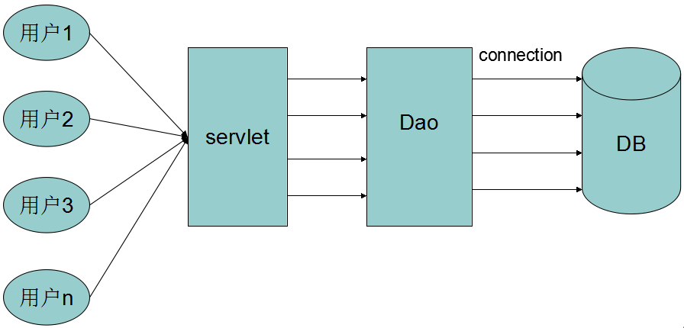
没有用连接池

Slide 10
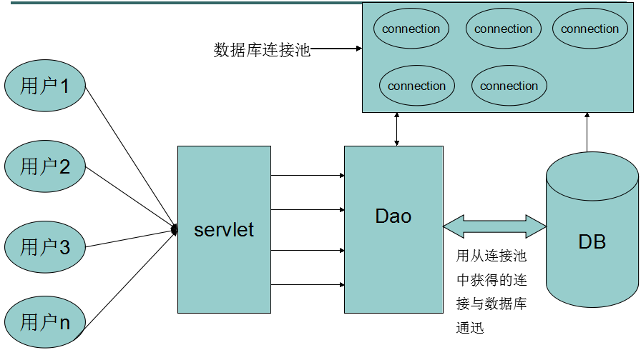
有连接池

Slide 11
具体的连接池
数据库连接池
负责分配、管理和释放数据库连接
允许应用程序重复使用一个现有的数据库连接，而不是再重新建立一个
释放空闲时间超过最大空闲时间的数据库连接来避免因为没有释放数据库连接而引起的数据库连接遗漏
能明显提高对数据库操作的性能

Slide 12
在Java中开源的数据库连接池
1、C3P0
是一个开放源代码的JDBC连接池
2、Proxool
一个Java SQL Driver驱动程序，提供了对选择的其它类型的驱动程序的连接池封装
3、Jakarta DBCP
DBCP是一个依赖Jakartacommons-pool对象池机制的数据库连接池
4、DDConnectionBroker
是一个简单、轻量级的数据库连接池
5、DBPool
是一个高效、易配置的数据库连接池
6、XAPool
是一个XA数据库连接池
7、Primrose
是一个Java开发的数据库连接池。
8、SmartPool
是一个连接池组件，它模仿应用服务器对象池的特性

Slide 13
连接池使用步骤
此时的关闭数据库连接，并非真正关闭，而是将其放入空闲队列中。如实际空闲连接数大于初始空闲连接数则释放连接
（1）建立数据库连接池对象
（服务器启动）
（2）按照事先指定的参数创建初始数量的数据库连接（即：空闲连接数）
（3）对于一个数据库访问请求，直接从连接池中得到一个连接
（4）存取数据库
（5）关闭数据库，释放所有数据库连接
（6）释放数据库连接池对象
（服务器停止、维护期间，释放数据库连接池对象，并释放所有连接）
如果数据库连接池对象中没有空闲的连接，且连接数没有达到最大（即：最大活跃连接数），创建一个新的数据库连接。

Slide 14
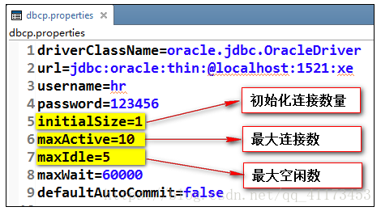

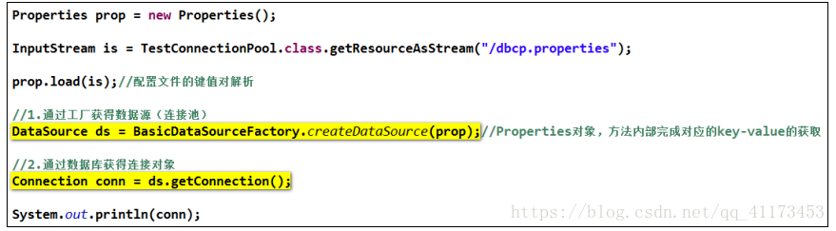
连接池的使用举例

Slide 15
连接池的启发意义
连接池的优点，也就是为啥要使用连接池？
1、资源重用
2、更快的系统反应速度
3、新的分配方式
4、统一的连接管理，避免数据库连接泄漏

Slide 16
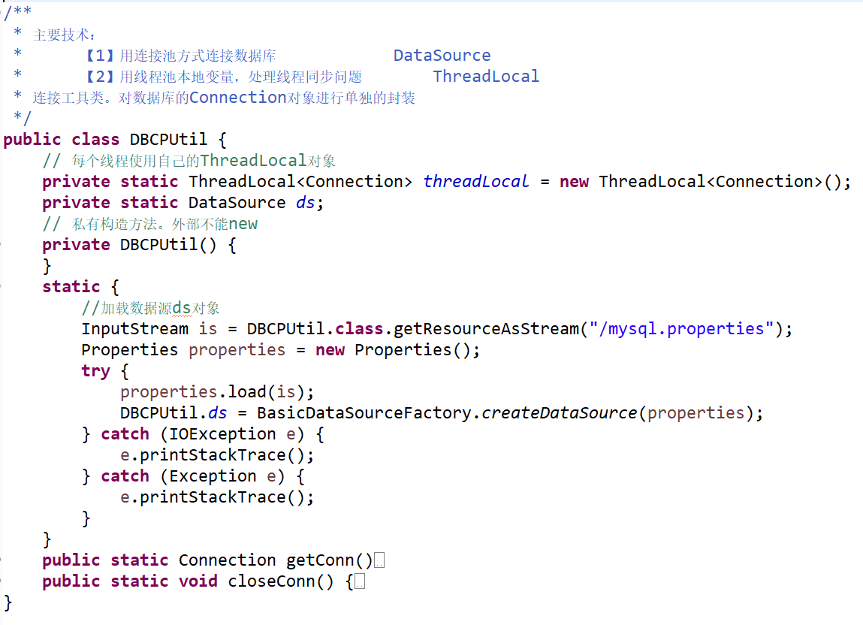
实例

